Slide 1
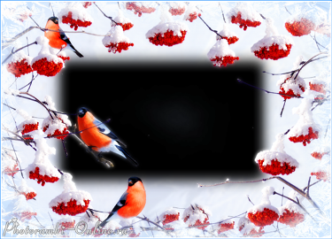
Рябина зимняя
Интерактивная поэтическая викторина
для учащихся 5-11 классов
Автор:
Ольга Михайловна Степанова
учитель английского языка
МБОУ «Цивильская СОШ №1
имени Героя Советского Союза
М.В. Силантьева»
города Цивильск Чувашской Республики
2016

Slide 2
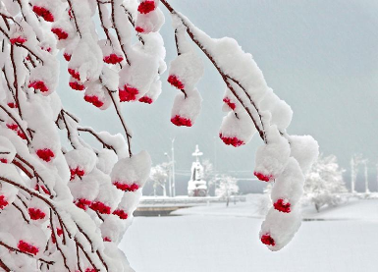
Какое чудо - рябина в снегу...
Алые ________ в сиянии белом...
Видишь, я к ним прикоснуться могу
Взором восторженным, жестом несмелым...
гроздья

Slide 3
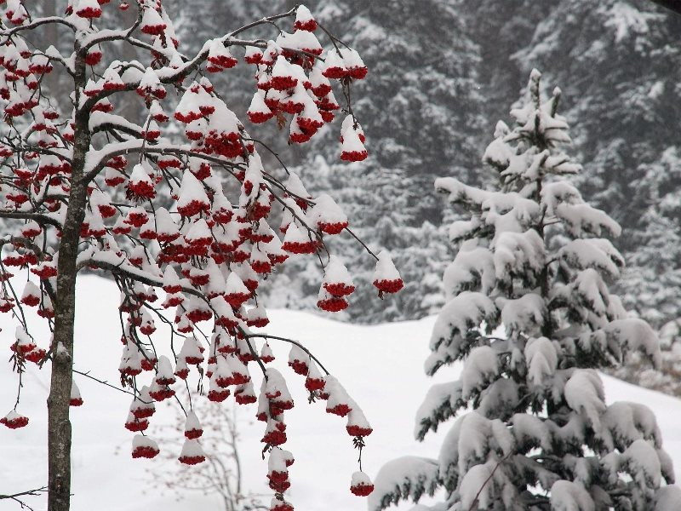
Замела зима поля, леса и горы,
И природа задремала до весны, -
Лишь рябине по душе зимы _________ ,
Ей по сердцу элементы новизны.
узоры

Slide 4
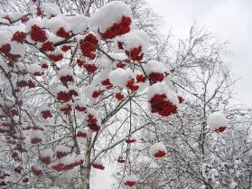
Нипочём ей ни шторма и ни лавины;
Не боится ни ветров, ни холодов.
И стоит в снегу румяная рябина -
Роскошь леса, ___________ садов.
украшение

Slide 5
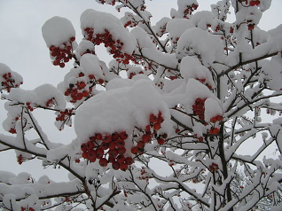
Зимняя рябина, что стоишь уныло;
Под тяжелым снегом голову склонила?
Может жалко стало золотую осень.
Или летний ________вспомнила и просинь.
вечер

Slide 6
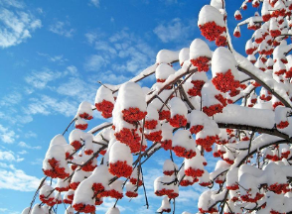
Зимняя рябина, распрямляй - ка спину.
Не грусти родная, счастье впереди!
Уж давно страдает,
по тебе, красивой,
________ одинокий.
Ты к нему иди...!
Тополь

Slide 7
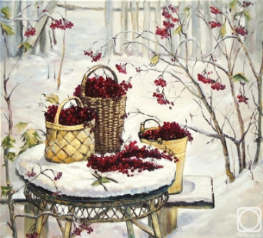
Ярких ягод натюрморт на белом фоне,
Льдом покрытые в январской тишине,
И дрожат они на __________ в перезвоне
Под раскосыми лучами в вышине.
солнце

Slide 8
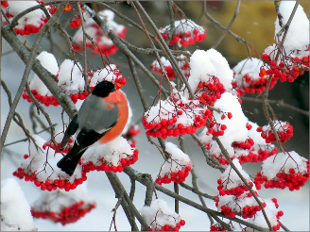
Ей красу свою не спрятать за снегами,
Тихо гнётся стан девичий на ветру.
____________ ягод под седыми облаками
Так и манят птиц к багряному костру!
Гроздья

Slide 9
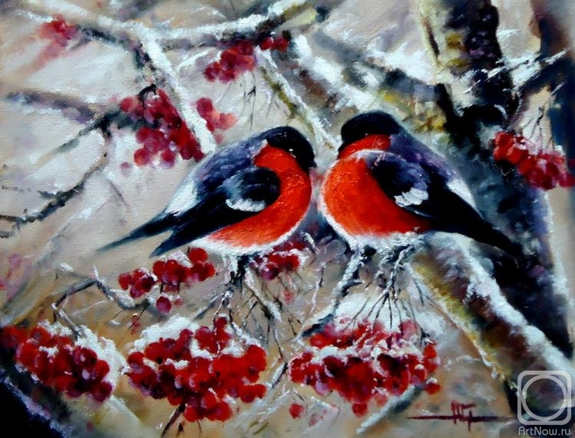
Снегири в пушистых розовых фуфайках
Очень любят этот огненный трактир,
И рябина, как радушная ____________ ,
Им устроит настоящий птичий пир.
хозяйка

Slide 10
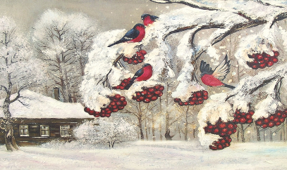
На рябине –
капли снега,
Мир – горит!
А на веточки
уселись Снегири!
Снегири клюют
рябину,
Поутру, -
Пух и __________
Трепещут
На ветру!
пёрышки

Slide 11
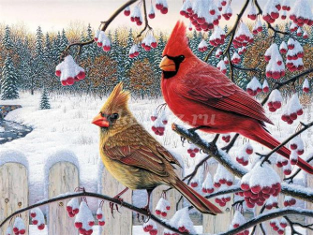
А _________, ей Богу,
неземная:
Средь белизны
рябина алая такая…
И вот со свистом
птичек стая
И на ветвях,
пища,
расселась
и толкаясь.
красота

Slide 12
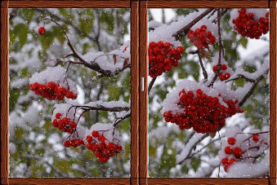
Смотрю в окно: на ветках красная рябина,
И белый снег ее присыпал необильно.
Я сразу вспомнила Бориса Пастернака:
«__________ в сахаре»- как образно и ярко!.
рябина

Slide 13
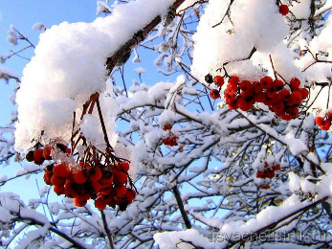
Инеем белым покрыты деревья в округе,
Ранен морозом, вползает кровавый восход,
Ежевечерне к рябине, как к лучшей подруге,
Ища утешенье, склоняет ________ небосвод.
лицо

Slide 14
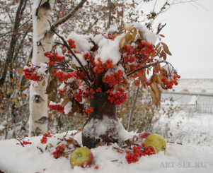
На ветвях рубинами горели
Гроздья ало - розовых плодов
На снегу по-летнему смотрели
___________ июльских огоньков
Тысячи

Slide 15
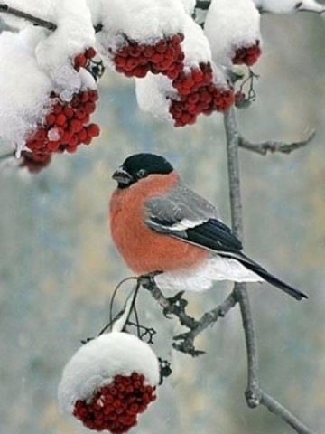
На веточке рябины,
как красный огонек,
сидит снегирь веселый,
Расправив _________ .
хохолок

Slide 16
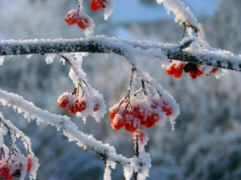
На рябине алые фонари,
Полыхают пламенем-снегири,
И пурпурно-рыжею суетой
Красят _______ февральскую за окном.
/
муть

Slide 17
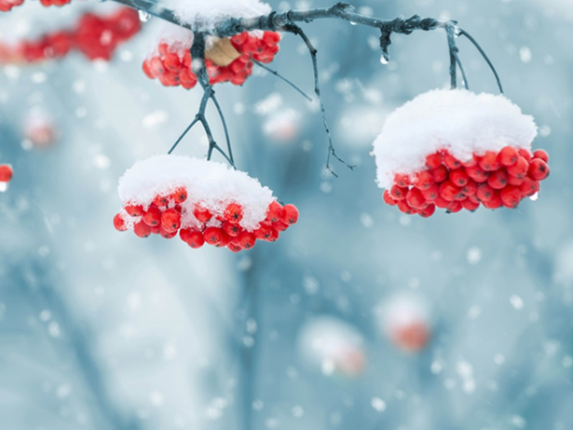
Легкий морозец только на пользу,
Снежная пудра - как украшенье.
Рябиновых ягод не трогай, прохожий,
Оставим для птичек ее ____________.
угощенье

Slide 18
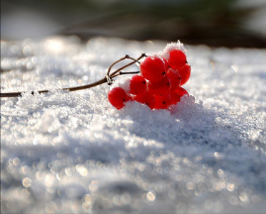
Зимнее _________ - рябина в снегу...
В строгости красок лишь белое с красным...
Я любоваться с волненьем могу Воспоминанием лета прекрасным...
чудо

Slide 19
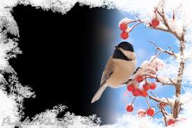
Конец
Но это – не конец!
Продолжение
следует…

Slide 20
Источник стихов:
Ачёлова Л. Рябина зимой https://www.stihi.ru/2009/01/21/851
Вальков В. Зимняя рябина http://stihi.pro/8737-zimnyaya-ryabina.html
Константиновская А. Снегирей одарит ягодой рябина https://www.stihi.ru/2012/12/24/5987
Стихи про рябину http://chto-takoe-lyubov.net/stikhi-o-lyubvi/kollektsii-stikhov/7132-stixi-pro-ryabinu
Эдвардсен Л. Зимняя рябина https://www.stihi.ru/2013/01/29/11757
Изображения взяты на сайте http://yandex.ru Условия использования сайта https://yandex.ru/legal/fotki_termsofuse/

